Slide 1






SISTEM INFORMASI
S D M
Pengertian Sistem Informasi SDM
  Keterkaitan antara SISDM dengan Aktivitas SDM
  Evolusi Sistem Informasi SDM
  .Kegunaan Sistem Informasi SDM
  Komponen Dasar Sistem Informasi SDM
  Sumber-Sumber Informasi SDM
  Model Merancang Sistem Informasi SDM
  Pedoman Merancang Sistem Informasi SDM
Pengamanan Sistem Informasi SDM
PowerPoint Presentation by Charlie Cook

Slide 2







Sistem Informasi
SDM
Prosedur sistematik untuk pengumpulan, menyimpan, mempertahankan, menarik dan memvalidasi data yang dibutuhkan oleh sebuah perusahaan untuk meningkatkan keputusan SDM.

Slide 3




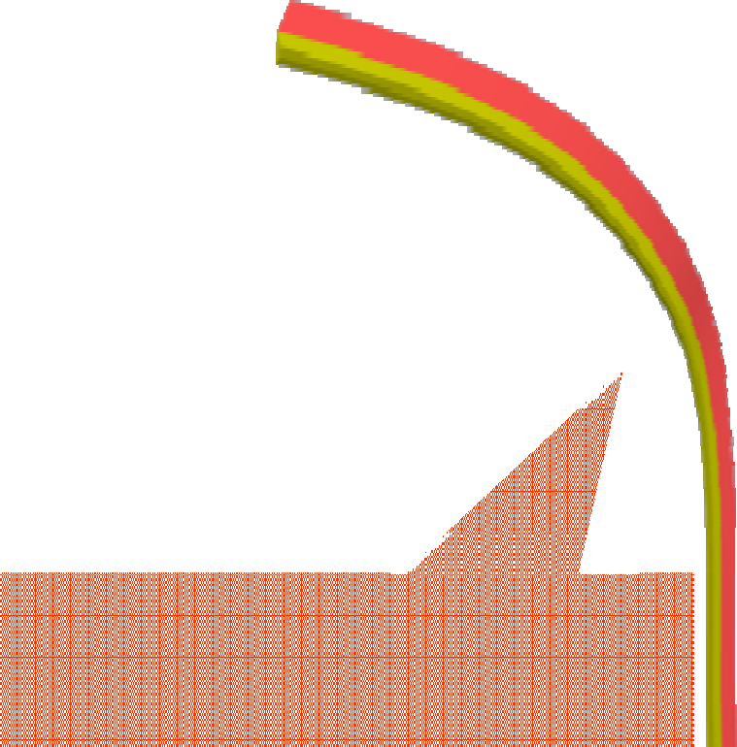













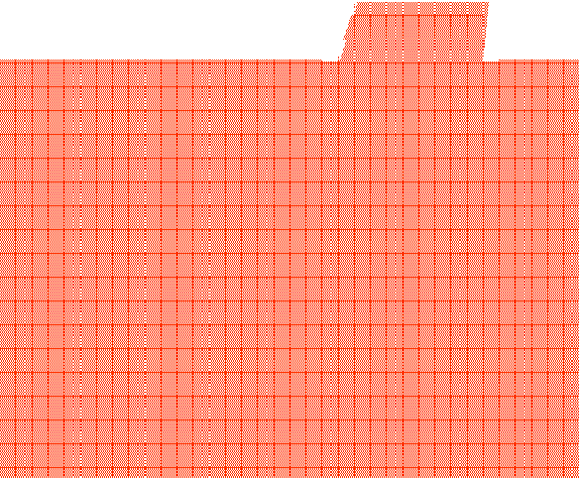






Pendekatan “Proses Kehidupan” Pegawai
Rencana tenaga kerja
Informasi lowongan
Kemungkinan Peristiwa
Lamaran
Penilaian Kinerja
Rotasi
mutasi
Orientasi
Inducement
Kontrak kerja
KKB
Rencana gaji
Uraian tugas dan jabatan
Bekerja
Promosi
Kepangkatan
Jabatan
Benefit sistem
Konpensasi/benefit
Pengendalian gaji
Displin
Absensi
Karier
Training
Analisis turrn over
Pemecatan
Data pensiun
Pembayaran Pensiun
Pesangon
Pensiun

Slide 4


Sistem informasi SDM berguna
untuk mendukung
Perencanaan SDM
Sistem informasi SDM berguna untuk membantu mendapatkan SDM yang sesuai kebutuhan
Perekrutan
Mempermudah dalam pengambilan keputusan rekrutmen karyawan
Membantu SDM beradptasi dengan kondisi/lingkungan baru perusahaan
Sosialisasi
Pelatihan/ Pengembangan SDM
Merefleksikan kebutuhan untuk meningkatkan kinerja SDM dan mengidentifikasi kebutuhan kemapuan dan untuk menentukan klasifikasi tertentu
Untuk dapat membandingkan antara kinerja secara individu/organisasi dengan standar yang telah ditentukan
Penilaian Kinerja

Slide 5
Perencanaan SDM
Sistem informasi SDM berguna untuk membantu mendapatkan SDM yang sesuai kebutuhan
Aspek-aspek Penting dalam Perencanaan SDM:
Kebutuhan SDM masa mendatang
Rencana Strategis organisaasi
Keseimbangan SDM masa mendatang
Penerimaan atau pemutusan kerja
Masa depan lingkungan
Pengembangan SDM

Slide 6
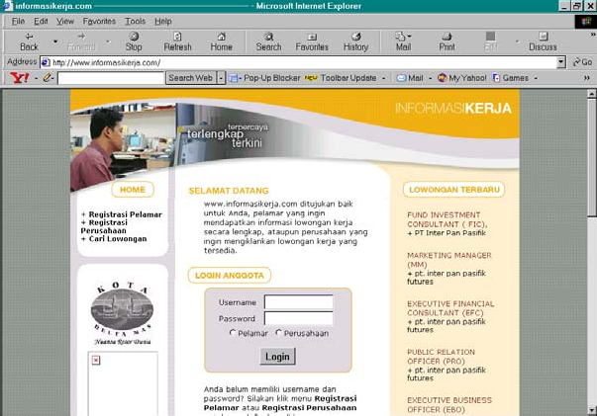
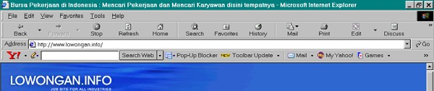
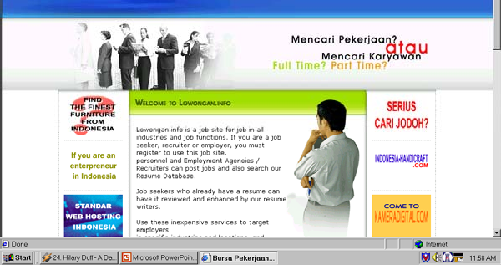
Perekrutan
Mempermudah dalam pengambilan keputusan rekrutmen karyawan
Penerimaan Umum:
Biasanya dilakukan untuk memenuhi kebutuhan SDM pada tingkat operasional.
Contohnya: tenaga operator, tenaga salesman dll.
Penerimaan Khusus:
Biasanya dilakukan untuk memenuhi kebutuhan akan SDM pada tingkatan yang lebih tinggi atau tenaga ahli atau kualifikasi tertentu
Biasanya sebelum SDM direkrut dilakukan dahulu:
  Analisis pekerjaan dan tanggung jawab
  Uraian tugas dan jabatan

Slide 7

Sosialisasi
Membantu SDM beradaptasi dengan kondisi/lingkungan baru perusahaan
Diberikan informasi yang cukup mengenai:
Tujuan organisasi
Kebijaksanaan organisasi
Perilaku yang diharapkan organisasi

Slide 8

Pelatihan/ Pengembangan SDM
Merefleksikan kebutuhan untuk meningkatkan kinerja SDM dan mengidentifikasi kebutuhan kemampuan dan untuk menentukan klasifikasi tertentu
Pengembangan pegawai/pelatihan dimaksudkan untuk meningkatkan kinerja SDM saat ini agar mampu melaksanakan tugas yang diberikan secara effektif dan effisien serta untuk memposisikan pegawai sesuai dengan kompetensi dan kebutuhan organisasi.
Prosedur Metode
Melakukan Penilaian Kinerja
Analisis kebutuhan pekerjaan
Analisis organisasi
Survei SDM
Pelatihan atasan kepada bawahan
Rotasi Pekerjaan
Pelatihan Posisi
Aktivitas pekerjaan yang direncanakan
Off the job Training

Slide 9

Penilaian Kinerja
Untuk dapat membandingkan antara kinerja secara individu/organisasi dengan standar yang telah ditentukan
Proses penilaian yang dilakukan secara terus menerus untuk memberikan masukan kepada bagian yang lebih bawah ttg. seberapa baik mereka melakukan pekerjaan pada aktivitas rutin sehari-hari.
Penilaian Informal
Proses penilaian secara sistematis yang dilakukan pada periode tertentu (setahun sekali).
Penilaian formal
Memberitahu kinerja saat ini secara formal Menentukan siapa yang memperoleh peningkatan
Mencari siapa-siapa yang perlu pelatihan
Mencari calon untuk promosi, mutasi

Slide 10


Dukungan yang diberikan Sistem Informasi SDM
Penempatan Pegawai
Pelatihan & pengembangan
Administrasi Kompensasi
Tingkat Strategis
Perencanaan Tenaga kerja
•Rencana Pelaksanaan
•Rencana Penilaian kinerja
•Beban Kontrak
•Rencana gaji
Tingkat Taktis
•Analisis beban Tenaga kerja
•Analisis turn over
•Effektivitas pelatihan
•Kesesuaian dengan kebutuhan jenjang kerja
Analisis effektifitas kompensasi dan benefit
Tingkat Operasional
•Penilaian Keahlian
•Penilaian Kinerja
•Pengendalian gaji
•Administrasi benefit
•Penerimaan Pegawai
•Rencana/jadwal kerja

Slide 11
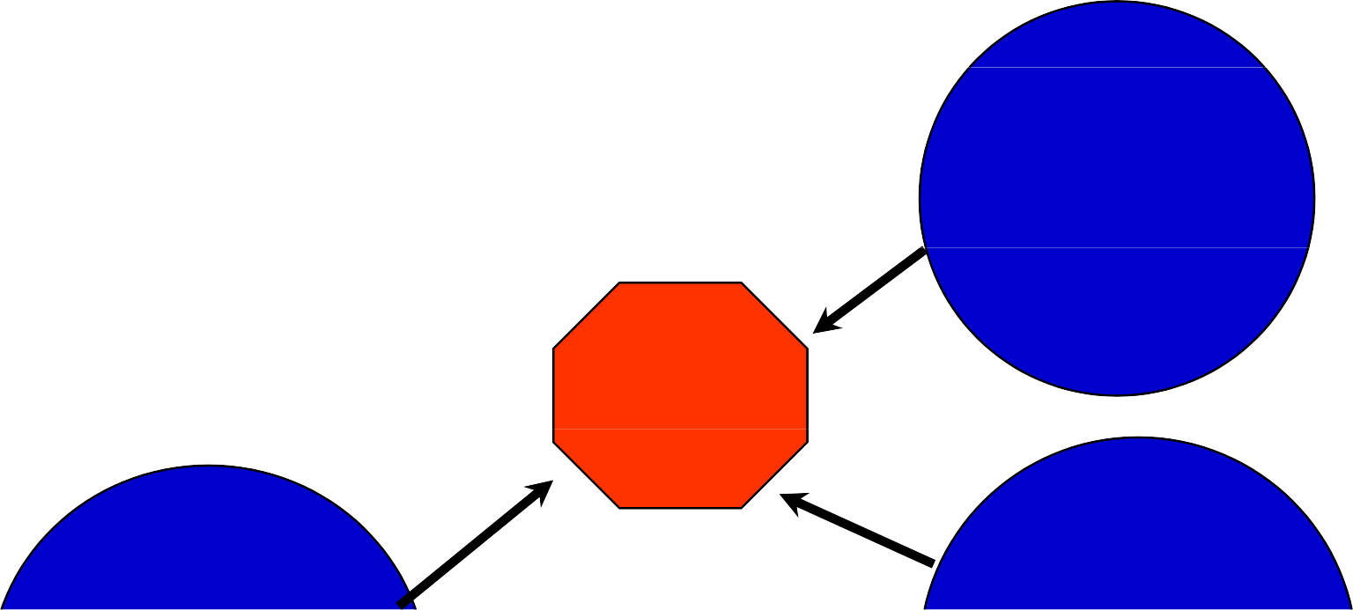
Keterkaitan SI-SDM dengan
Aktivitas SDM
Pemeliharaan:
Kompensasi
  Ganti rugi
Keuntungan
  Pelatihan
Keselamatan &
  Kesehatan
Hubungan kerja
Didapatnya:
Perekrutan
  Seleksi
Penempatan
  peramalan
Perancanaan SDM
Perencanaan Karir
SI-SDM
Pemanfaatan:
Evaluasi
Riset personil
Penempatan
Pembinaan Keterampilan
kinerja
Analisis ekonomi
  Analisis SDM Penilaian Potensi
SDM

Slide 12


Evolusi Sistem
Informasi SDM
Manual
Berbasis dasar pribadi SDM (pendidikan, pengalaman dan data pribadi)
Pertama
Sistem komputer terpisah
Memperluas daftar gaji, menambah penilaian data optional (kinerja/kualitas dan potensi
membatasi akses
Kedua
Memisahkan Sistem komputer agar terintegrasi
Memperluas informasi file
Tersedia secara luas di perusahaan
Ketiga
Terkomputerisasi dan terintegrasi secara penuh
Kemampuan kalkulasi SDM dan proyeksi
Penggunaan informasi luas
Memperluas file informasi dan mendukung tindakan rekrutmen
Sebagai dasar prakiraan kebutuhan biaya
Keempat

Slide 13

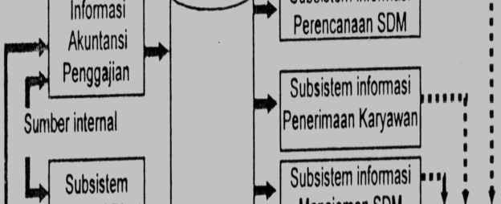
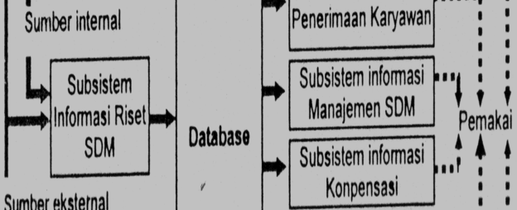
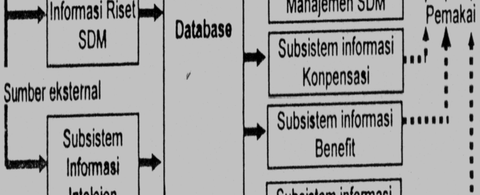
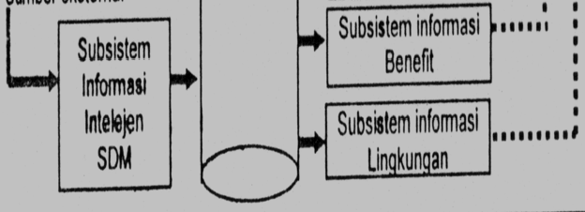
MODEL SISTEM INFORMASI SDM

Slide 14
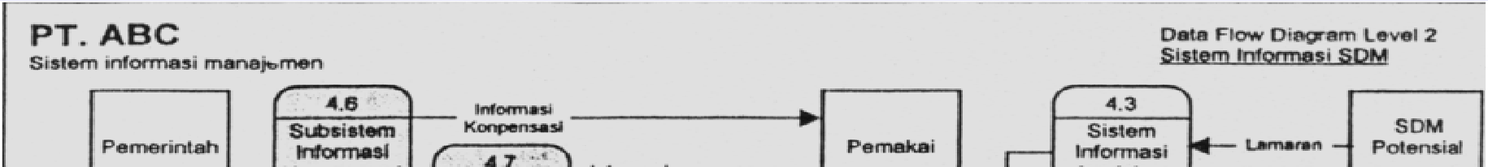
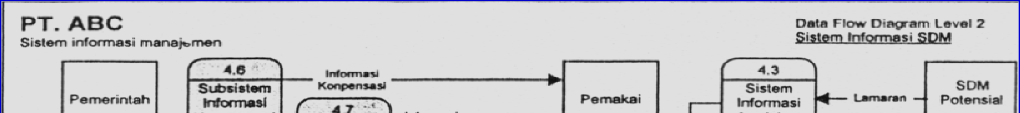
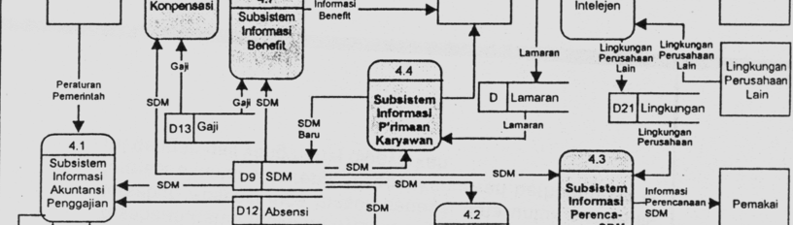
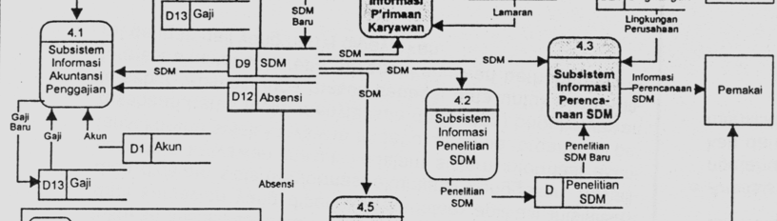
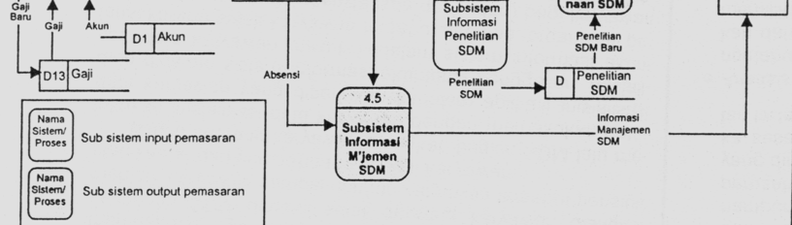
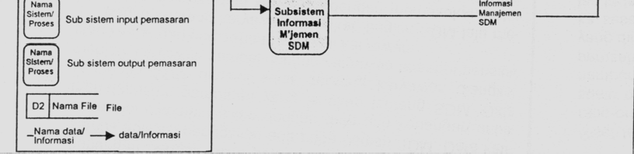
DIAGRAM ARUS SISTEM INFORMASI SDM

Slide 15
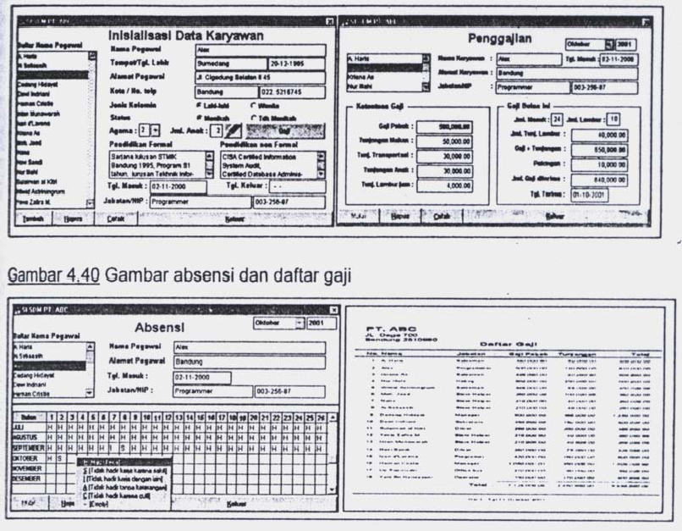
CONTOH TAMPILAN DATA PEGAWAI

Slide 16


Kegunaan Sistem Informasi SDM
Memeriksa kapabilitas karyawan saat ini untuk mengisi lowongan yg diproyeksikan
Menyoroti posisi pemegang jabatan yang akan dipromosikan, akan pensiun atau akan diberhentikan
Menggambarkan pekerjaan yang spesifik atau jenis pekerjaan yang mempunyai tingkat perputaran, pemecatan, ketidakhadiran, kinerja dan masalah yang tinggi yang melebihi kadar normal

Slide 17
Kegunaan Sistem Informasi SDM,
lanjutan
Mempelajari komposisi usia, suku, jenis kelamin, pendidikan, dll
Mengantisipasi kebutuhan rekrutmen, seleksi,pelatihan dan pengembangan
Perencanaan SDM untuk mengantisipasi pergantian dan promosi
Laporan kompensasi untuk memperoleh informasi ttg pembayaran pada karyawan
Riset SDM
Penilaian kebutuhan pelatihan

Slide 18









Komponen dasar Sistem
InformasiSDM
Fungsi masukan (Input)
Komponen Fungsional utama
Fungsi pemeliharaan
Data (Proses)
Fungsi keluaran
(Output)

Slide 19



SUBSISTEM INFORMASI SDM
SIM
INPUT
OUTPUT
SDM
Informasi Akuntansi Penggajian
Informasi Riset SDM
  Riset tentang suksesi
  Analisis dan evaluasi
jabatan.
Informasi Intelejen SDM
  Komunitas/masyarakat keuangan
  Serikat pekerja
Informasi Perencanaan tenaga kerja
Informaasi Penerimaan Pegawai
Informasi Kompensasi
Laporan Lingkungan
Pemasok SDM
Pemerintah

Slide 20






Kategori laporan kegiatan dengan
Sistem INFORMASI
Jenis laporan
Laporan rutin
Laporan penyimpangan
Laporan berdasarkan permintaan
Ramalan

Slide 21
Sumber
informasi SDM
Evaluasi kinerja
Borang lamaran
Sumber Informasi SDM
Maklumat Perubahan
Data Daftar gaji
karyawan
Tindakan
indisipliner
Figure 15.4

Slide 22
Kriteria
Sistem Informasi SDM
Pelatihan para pemakai
Kriteria SI-SDM
Mengkaitkan strategi dan keputusan

Slide 23
Model Merancang Sistem Informasi SDM
 | Transformasi/
Masukan | proses | Keluaran
Analisis present value Tes statistikal Analisis regresi
Pengangkatan
Data karyawan
Simulasi
Teori permainan Hubungan fungsional
Seleksi & penempatan
Persyaratan pekerjaan
Anggaran, ramalan penjualan dan data biaya |  |  | Pelatihan & pengembangan
Gaya kepemimpinan penyelia, dll | Pemutahiran program Secara berkala |  | Evaluasi
Umpan balik
Presentation Slide 9–2

Slide 24

Metode-metode perancangan Sistem Informasi Manajemen(SDM)
Sistem Development Life Cycle (SDLC)
Metode Prototyping
Paket Software
Outsourcing

Slide 25



Sistem Development Life Cycle (SDLC)
Langkah-langkah:
Melakukan survai dan menilai kelayakan proyek pengembangan SI
Mempelajari dan menganalisis sistem berjalan
Menentukan permintaan pemakai sistem
Memilih solusi atau pemecahan masalah
Menentukan Hardware dan software
Merancang sistem informasi baru
Membangun sistem informasi baru
Mengkomunikasikan dan mengimplemantasikan sistem informasi baru
Memeliharan dan melakukan perbaikan sistem informasi baru

Slide 26



Metode Prototyping
Paket Software
Identifikasi Kebutuhan awal
Identifikasi Kebutuhan awal
Mengembangkan Prototyp kerja
Mempelajari sistem
Uji coba
prototyp
Evaluasi paket software
Apakah prototyp Diterima?
Tidak
Install Paket
ya
Menyesuaikan paket software dengan kebutuhan organisasi
Mengembangkan Prototyp akhir
Post Impementasi
Mengembangkan Versi sebenarnya

Slide 27
Pertimbangan-pertimbangan penggunaan metodologi
No | Kriteria | SDLC | Prototip | Paket Software | Outsourcing
1 | Teknik pembuatan | Kompleks | Komplek sd. sederhana | sederhana | Komplek s.d sederhan
2 | Sifat | Kaku/tdk feksibel/form al/sekuensial | Fleksibel/ tidak formal | Kaku | Fleksibel
3 | Waktu | Lama | Relatif cepat | Cepat | Fleksibel
4. | Biaya | Tinggi | Tinggi- sedang | Murah | Tinggi - sedang
5. | Kapan dipakai | Proyek yang memerlukan desain komplek dan mainframe basis | Ketika yang diminta user belum jelas | Ketika organisasi tidak punya tenaga ahli | Ketika organisasi tidak punya tenaga ahli

Slide 28
Syarat Sistem Informasi SDM
yang baik:
Akurat
Tepat waktu
SIM
SDM yang baik
Lengkap
Ringkas
Relevan
Figure 15.4

Slide 29
Sistem Informasi SDM dianggap berhasil
bila memenuhi harapan:
Biaya harus sejalan dng ukuran dan kondisi financial
Sistem ditetapkan dng waktu yang baik Harus mampu dimodifikasi dan diperluas
Penekanan pada aktivitas perencanaan hrs terbukti
Umpan balik harus berkelanjutan
Arsip terintegrasi pada berbagai departemen Data kritis hrs tersedia saat dibutuhkan
Informasi kritis mencakup karyawan kunci, keahlian, dll

Slide 30











Pengamanan Sistem
Informasi SDM
Menggunakan passwords (untuk membatasi akses)
Pengamanan Sistem
Menggunakan kata sandi untuk bagian
yang berbeda
Memberikan akses informasi karyawan hanya kepentingan tertentu

